Slide 1

Voice over IP
(VoIP)

Slide 2
VoIP
Internet – Protokoll – Telefonie
Erste Versuche 1973
Angestrebt: Leistungsmerkmale wie ISDN

Slide 3
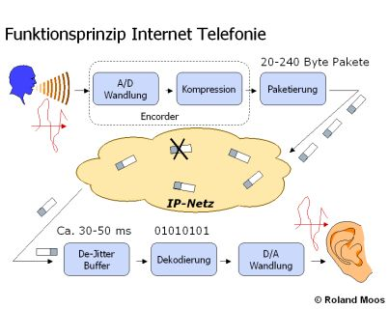
Funktionsprinzip

Slide 4
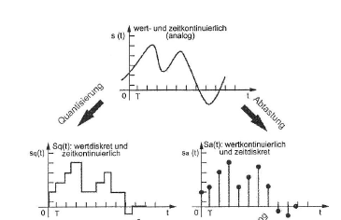
A/D-Wandlung

Slide 5
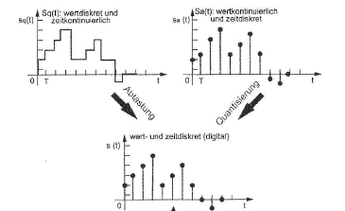
A/D-Wandlung

Slide 6
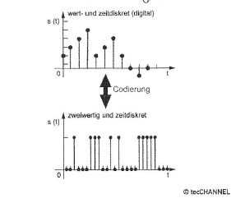
A/D-Wandlung

Slide 7
Signallisierungsprotokolle
Rufsteuerung
Übertragungsparameter aushandeln
Zuordnung IP zu Telefonnummer durch Anmelden beim Provider
Bsp.:
    SIP (Session- Initiation-Protokoll)
    H.323 (ITU-Standard)
    IAX (Inter-Asterisk-Exchange-Protokoll)

Slide 8
SIP
Nicht an Hersteller gebunden
SIP-Adresse: sip:56789@demo-server.de
Unterstützt ISDN-Merkmale
Freie öff. Nummern
Notrufproblem
Für Sprachübertragung nicht mehr notwendig → Transportprotokoll

Slide 9
ENUM
Number-Mapping
Wandelt Telefonnummer in Domain
DNS wandelt Domain in IP
Z.B. 02017606122 → 2.2.1.6.0.6.7.1.0.2.0.e164.arpa
Bevor Telefonprovider über eigene Datenbanken ein Telefongespräch vermitteln, wird überprüft, ob es zur gerufenen Nummer einen ENUM-Eintrag gibt

Slide 10
Kompression
~1,5MB pro Minute
~100 – 120kbit/s bei G.711
Z.B. G.711 ähnlich ISDN-Qualität
Kanalcodierung (Fehler)
Leitungskodierung (Anpassung an Medium)
Quellcodierung (Kompression)

Slide 11
MOS
Mean Opinion Score: verbreitete subjektive Methode zur Bewertung der Sprach-Codec-Qualität
Tests an Gruppe von Zuhörern
Note 1: schlecht Note 5: exzellent
Standard | Datenrate [kbit/s] | MOS
G.711 | 64 | 4,10
G.726 | 16 | 3,85
G.728 | 16 | 3,61
G.729 | 8 | 3,92
G.732.1 | 5,3 | 3,65
G.732.2 | 6,3 | 3,4

Slide 12
Transportprotokolle
RTP: Realtime Transport Protokoll (RFC 1889)
Ähnlich UDP: best effort, keine Neuanforderung
5% Paketverlust akzeptabel
Puffer verhindert Latenz/Jitter

